Slide 1


ANÁLISE DO FLUXO DE PESSOAS EM HIPERMERCADOS Análise e Desenvolvimento de Sistemas
SPRINT 2

Slide 2



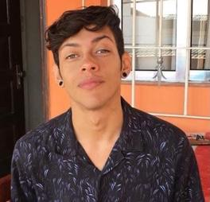

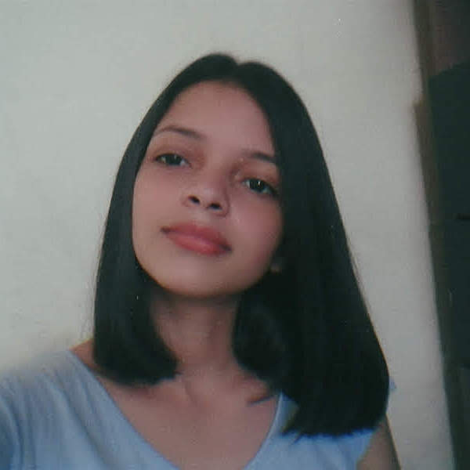

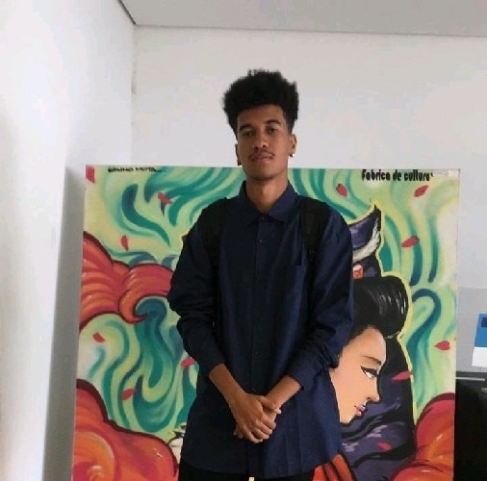
Time FLOW
Beatriz Oziel
Fernando Laurito
Mariana França
Michele Calazans
Rafael Ciebra
Rômulo Pereira

Slide 3


Conheça nossa empresa

Slide 4

Segmento alvo
O mercado varejista é o setor que atende diretamente o consumidor final;
O varejo brasileiro impacta 47,4% do PIB;
Pilares da manutenção social: arrecadação de tributos e maior oferta de mão-de-obra no país;
Supermercados e farmácias são alguns dos principais tipos de empreendimentos do setor;
O varejo exige respostas rápidas, o que exige análises constantes e planos de ação de curto prazo;
Os resultados do varejo são muito sensíveis às variações econômicas.

Slide 5

Cenário econômico do setor
As vendas do comércio varejista cresceram 1,8% em 2019, segundo o IBGE;
Mesmo após 3 anos de taxas positivas, ainda não conseguiu recuperar as perdas de 2015 e 2016;
Fechou 2019 em um nível de vendas 3,7% abaixo do alcançado em outubro de 2014;
A Confederação Nacional do Comércio de Bens Serviços e Turismo (CNC) reduziu a sua projeção para o crescimento das vendas no varejo ampliado em 2020, de 5,4% para 5,3%.

Slide 6
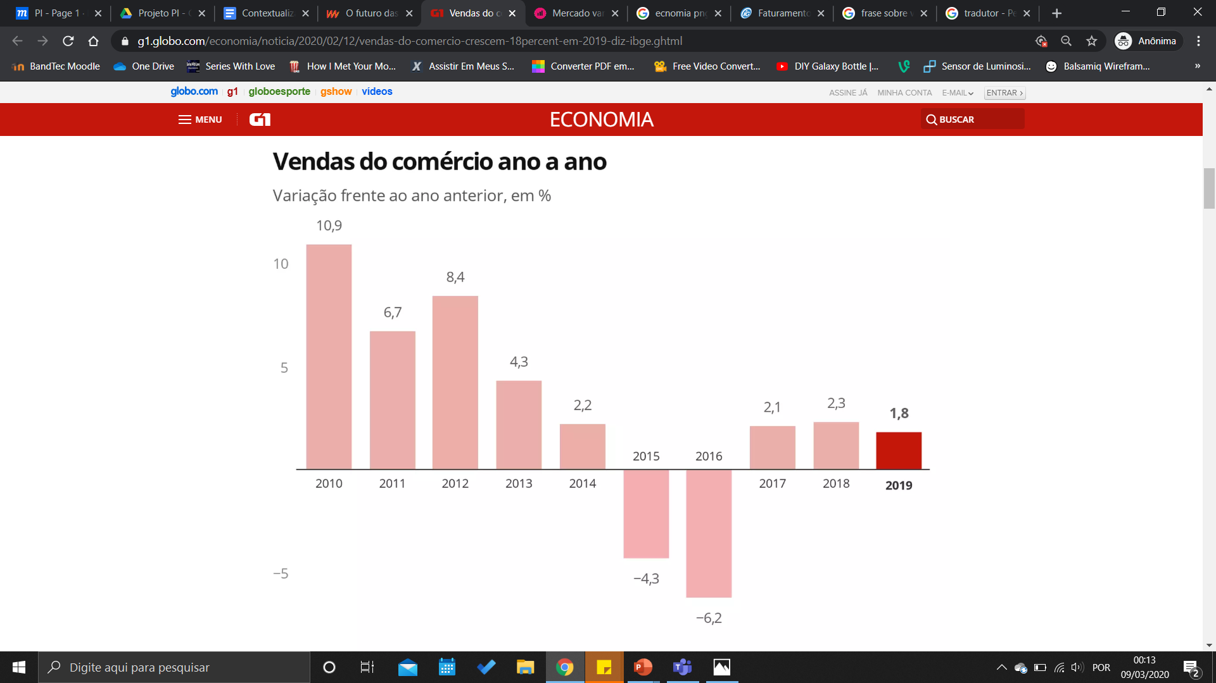
Cenário econômico do setor
Fonte: IBGE

Slide 7

Franquias como oportunidade
Opção rentável para diversos segmentos e atrai muitos clientes;
Franqueadoras adaptaram seus modelos físicos para ocupar diversos espaços;
Segundo a Associação Brasileira de Franchising (ABF), as redes de franquias – principalmente quiosques – tiveram um faturamento de 2,6 bilhões de reais no ano passado;
A preferência pelos hipermercados para a implementação de franquias aumentou em 12,3% em 2018;
Dados sobre faturamento.

Slide 8

Desafios e problemas
Não ter o controle do comportamento do cliente;
Marketing feito de forma errada no local errado;
Gasto com funcionários a mais que o necessário;
2020 pode ter um destaque de consumo, mas há pouco investimento;
Mercado X e-commerces.

Slide 9
Quem sofre com esse problema?
Problemas macro econômicos do país
Diminuição do poder de compra da população
Queda em vendas no varejo
Diminuição de contratação e retenção de colaboradores
Pessoas desempregadas sem poder de compra

Slide 10

Varejo brasileiro e a tecnologia
A implementação tem sido lenta, mas a necessidade é grande;
O varejista ainda luta para implementar rotinas muito básicas;
Adição de custo;
Não consegue enxergar a tecnologia como aliada;
Primeiras experiências ineficientes;
Tecnologia importada inadequada à realidade brasileira.

Slide 11

Solução
Utilização de sensores de movimento em hipermercado;
Análise de passagem de pessoas;
Plataforma de visualização de dados (gráficos e relatórios).

Slide 12

Benefícios
Controle da jornada de trabalho e do quadro de funcionários;
Entender as falhas em operações e campanhas de Marketing;
Comparações de frequência em dias, horários e períodos do ano;
Gerenciar dados para atrair a implantação de franquias.

Slide 13


O futuro das lojas físicas
Crescimento dos e-commerces;
Novas gerações = novos comportamentos e perfis de consumidores;
Estudo do consumidor e amadurecimento de análises;
Uso da tecnologia como aliada do negócio.

Slide 14
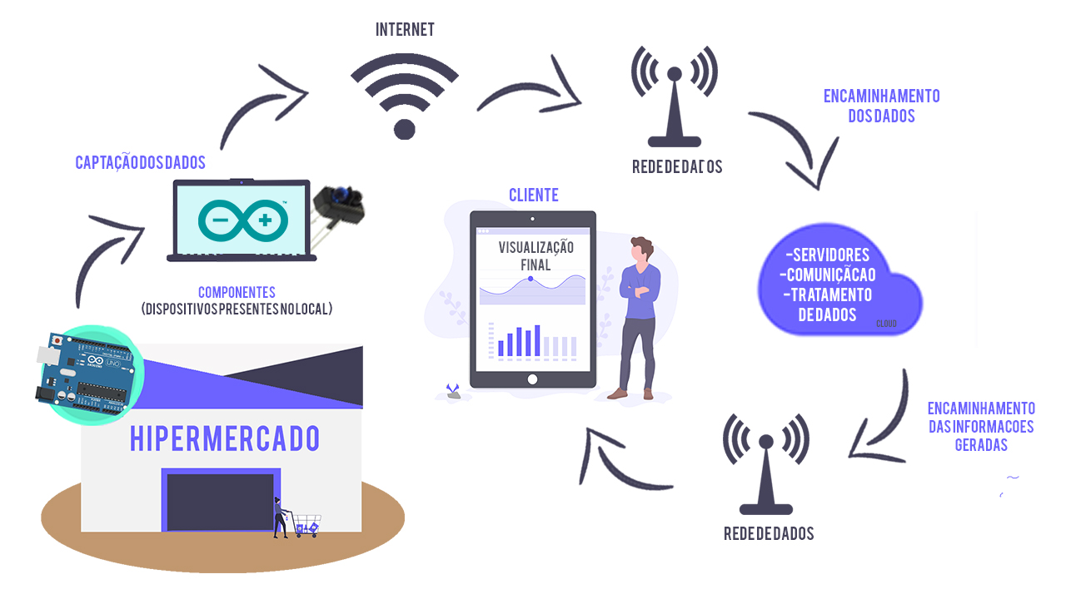
High Level Design - HLD

Slide 15
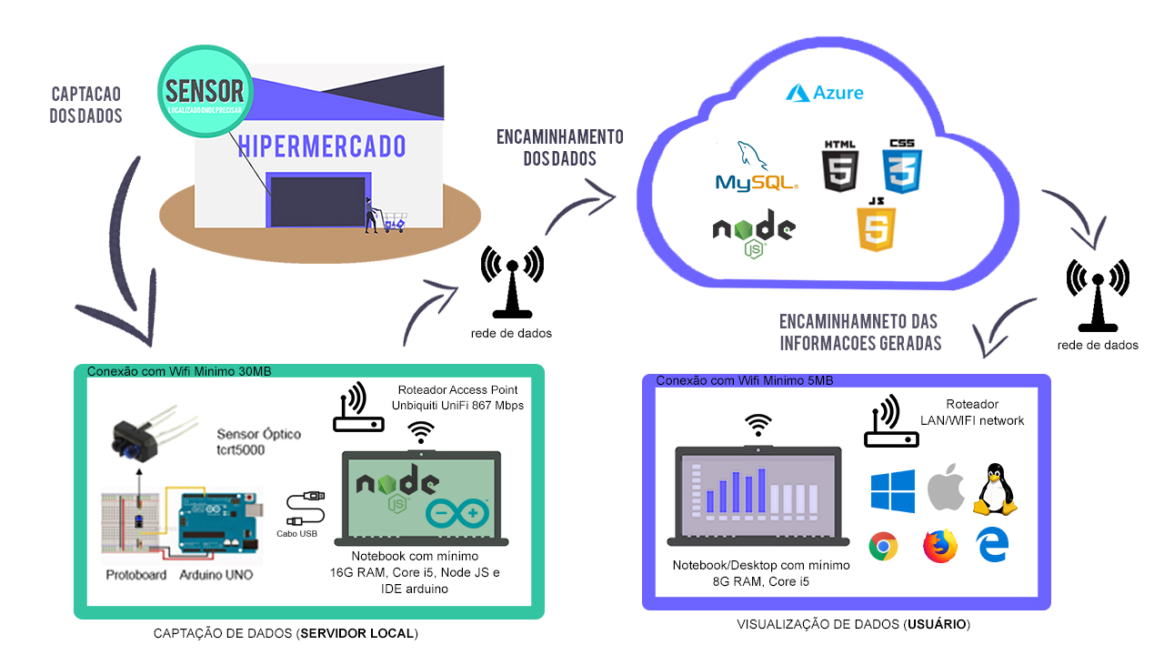
Low Level Design - LLD

Slide 16

Organização do Time
Reuniões:
Segundas, Quartas e Sextas das 10h ás 11h;
Atas de cada reunião;
Regras de conduta do grupo;
Separação de PO’s e Scrum Masters;
Duplas de atividades: Um com mais conhecimento ajuda o outro;
Pesquisa e manipulação da ferramenta de gestão;

Slide 17


Ferramenta de Gestão de Projeto
Experiência de uso:
Adaptação;
Organização foi necessária;
Rotina de uso do time;
Implementação total;
Pontos positivos:
Facilita a visualização das atividades;
Tags com cores para cada tópico;
Data de finalização da atividade.
Pontos negativos:
Restrições pagas;
Fibonacci;

Slide 18
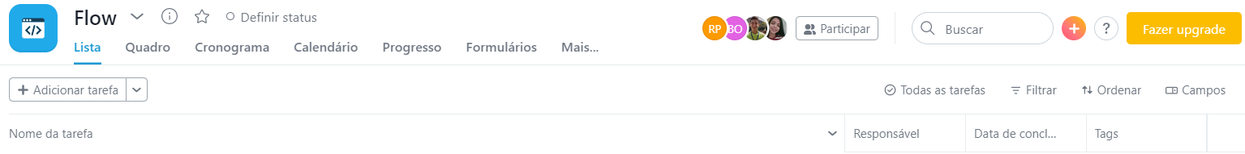
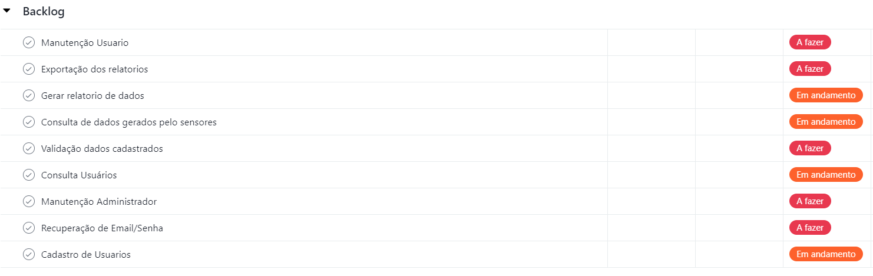
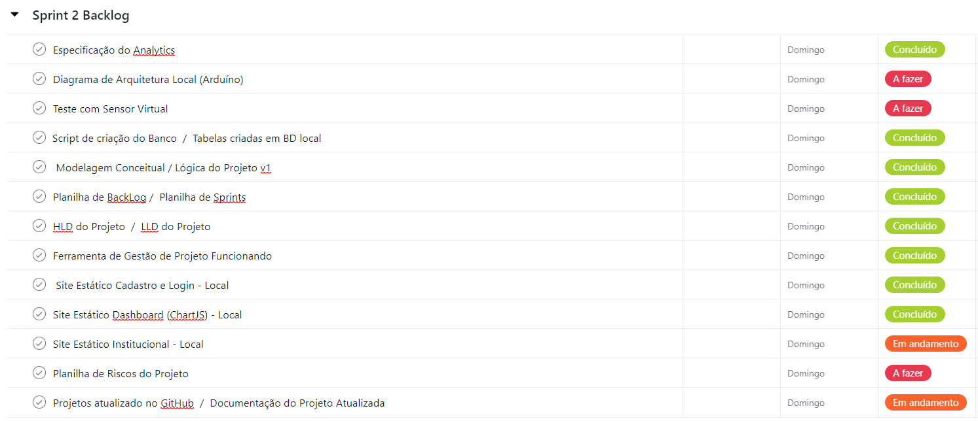
Ferramenta de Gestão de Projeto
Coluna inicial:
Backlog do projeto;
Coluna seguinte:
Sprint 2 Backlog;

Slide 19
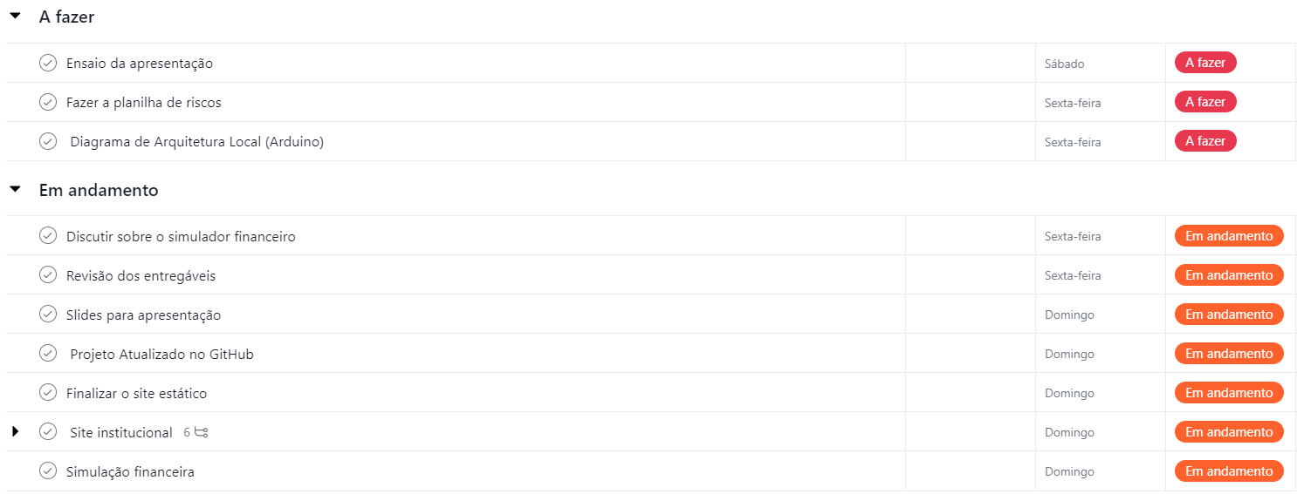
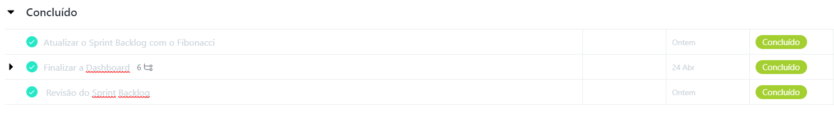
Ferramenta de Gestão de Projeto
Colunas seguintes:
A fazer;
Em andamento;
Concluído.

Slide 20
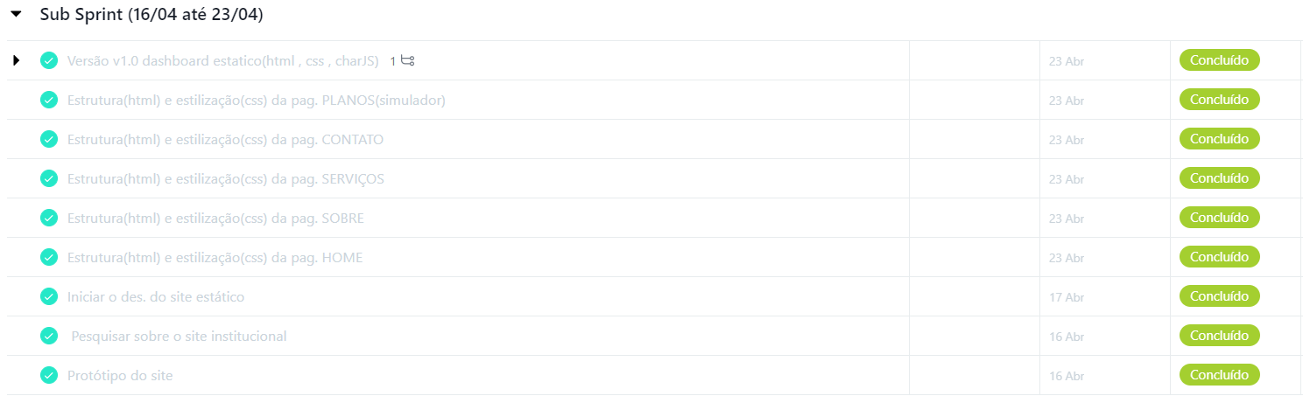
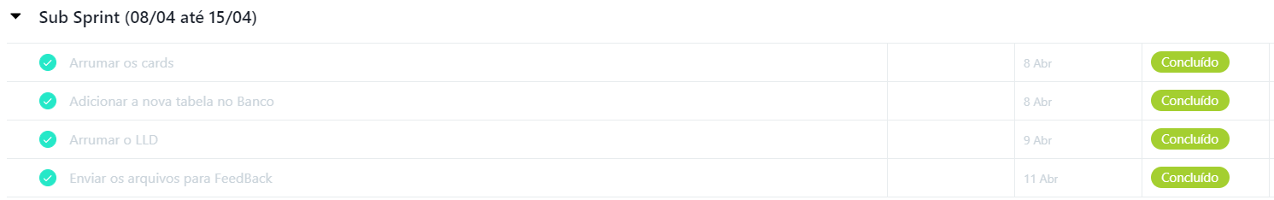
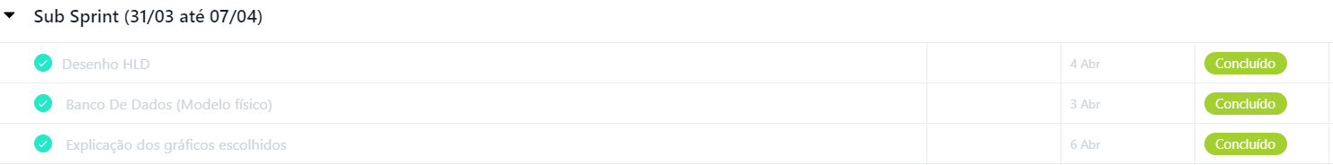
Ferramenta de Gestão de Projeto
Colunas seguintes:
Divisão das Sub Sprints por data.

Slide 21

Sub Sprints Backlog (31/03 até 07/04)
Entregável | Fibonacci | Responsável
Desenho HLD | 5 | Mariana
Desenho LLD | 13 | Rômullo
Banco De Dados (Modelo físico) | 8 | Michele / Rafael
Explicação dos gráficos escolhidos | 5 | Beatriz / Mariana
Encontrar uma ferramenta de gestão | 5 | Todos
Justificativa do projeto | 8 | Beatriz / Mariana
Protótipo - Dashboard | 13 | Fernando / Mariana
Script do banco de dados | 8 | Todos
Área de cadastro | 21 | Fernando
Banco de dados (Modelo conceitual) | 13 | Michele / Rafael
Banco de Dados (Modelo lógico) | 13 | Michele / Rafael

Slide 22

Sub Sprints Backlog (08/04 até 15/04)
Entregável | Fibonacci | Responsável
Arrumar os cards (dashboard) | 5 | Fernando / Mariana
Adicionar a nova tabela no Banco | 3 | Michele / Rafael
Arrumar o LLD | 13 | Beatriz / Rafael / Rômullo
Refazer o HLD | 13 | Beatriz / Rafael / Rômullo
Enviar os arquivos para FeedBack | 3 | Mariana

Slide 23

Sub Sprints Backlog (16/04 até 23/04)
Entregável | Fibonacci | Responsável
Desenvolver a dashboard | 13 | Michele / Rômullo
Desenvolver tela planos | 21 | Fernando / Michele / Rômullo
Desenvolver tela contatos | 21 | Fernando / Beatriz
Desenvolver tela serviços | 21 | Fernando / Rafael
Desenvolver tela sobre | 21 | Fernando / Mariana
Desenvolver tela home | 21 | Fernando
Pesquisar sobre o site institucional | 5 | Todos
Protótipo do site | 8 | Todos

Slide 24

Sub Sprints Backlog (24/04 até 03/05)
Entregável | Fibonacci | Responsável
Fazer a planilha de riscos | 8 | Todos
Discutir sobre tela planos | 8 | Todos
Ensaio da apresentação | 13 | Todos
Revisão dos entregáveis | 8 | Todos
Slides para apresentação | 8 | Mariana
Atualizar o Sprint Backlog com o Fibonacci | 3 | Todos
Projeto Atualizado no GitHub | 5 | Todos
Finalizar o site estático | 21 | Fernando

Slide 25

Planilha de Riscos do Projeto
ID | Descrição | Probabilidade (P) | Impacto (I) | Fator de Risco (P) x (I) | Ação | Como?
1 | Perder um ou mais integrantes do grupo | 2 | 3 | 6 | Evitar | Compartilhar as informações, conhecimentos e atividades em andamento.
2 | Conflitos entre integrantes | 1 | 2 | 2 | Mitigar | Tentar ouvir e compreender sempre a opinião do outro.
3 | Dificuldades de infraestrutura (problemas com internet, computadores, etc.) | 3 | 3 | 9 | Evitar | Avisar os demais integrantes, ter planos de contingência para futuros problemas.
4 | Atraso na entrega de atividades | 1 | 3 | 3 | Mitigar | Manter a organização das atividades, renegociar entregas e avisar os demais integrantes.
5 | Perda de documentos / entregáveis | 1 | 2 | 2 | Mitigar | Realizar backup dos documentos, salvar em mais de um lugar diferente.

Slide 26

Site Institucional

Slide 27

Cadastro e Login

Slide 28
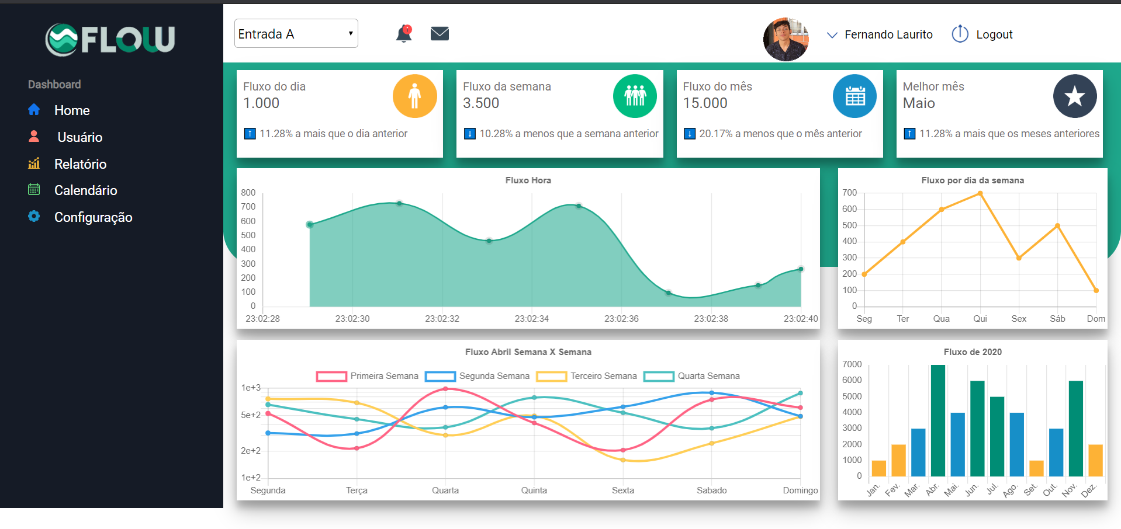
Dashboard
Informações sobre o usuário
Cards informativos
Para uma compreensão mais rápida dos dados obtidos pelos sensores: análise diária, semanal, mensal e melhor mês, todos relacionados ao fluxo de pessoas na área selecionada do hipermercado.
Seleção do setor
Recursos para o usuário
Fluxo por dia da semana
O gráfico de linha auxilia a visualização dos dados de fluxo por semana. É possível fazer uma rápida comparação através de suas variações (picos e baixas) ao longo dos dias da semana (base).
As cores de cada barra é outro recurso que ajuda nas análises rápidas, amarelo para abaixo da média, azul para média e verde para acima da média.
Fluxo por semana O gráfico de linhas representa as quatro semana do mês analisado, possibilitando a comparação entre elas em relação aos dias da semana (vertical). O usuário poderá selecionar 1 ou mais semanas para visualizar os dados.
Fluxo por mês O gráfico de barras auxilia a comparação do fluxo entre os meses do ano, facilitando a análise dos motivos de maior ou menor fluxo (datas comemorativas, férias, etc.) Na parte horizontal, os meses, na vertical quantidade de pessoas (fluxo).

Slide 29

Teste com Sensor Virtual

Slide 30
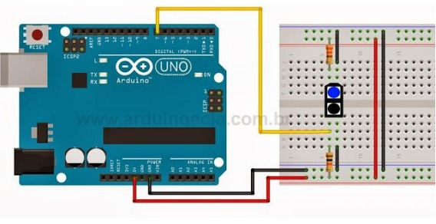
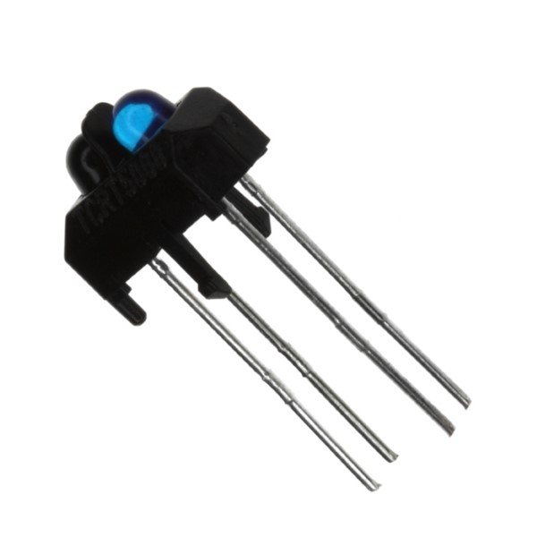
Diagrama de Arquitetura Local (Arduíno)
saída 7 (lado digital)
Resistores
Placa ArduÍno
Protoboard
Fios conectores
Sensor Óptico Reflexivo Fototransistor TCRT5000
Saída 5V (lado analógico)
Saída GND (lado analógico)

Slide 31
Especificação do Analytics
Fluxo de pessoas em hipermercados (Número de passagens)
Abaixo | Médio | Ideal | Máximo | Superlotação
< = 600 | >= 601 && <=1000 | >= 1001 && <=1300 | >= 1301 && <=1500 | >= 1501
Alerta de queda
Alerta dentro do esperado
Alerta de bons resultados
Alerta de possível pico
Alerta de pico
Sensor1 | Sensor2 | Sensor3 | Sensor4 | Total dia
370 | 100 | 213 | 411 | 1094
427 | 193 | 371 | 433 | 1424
120 | 45 | 67 | 120 | 352
310 | 234 | 123 | 678 | 1345
123 | 100 | 86 | 356 | 665
290 | 140 | 321 | 470 | 1221
390 | 231 | 306 | 791 | 1718
1° Quartil | Média | Mediana | 3° Quartil
665 | 1117 | 1221 | 1424
Simulação de passagens em um dia

Slide 32
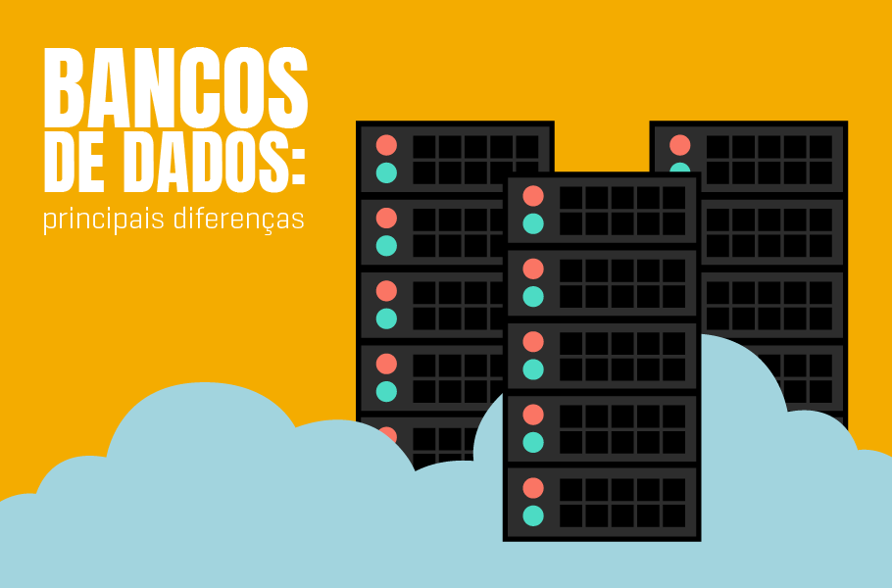
Banco de dados
Criado no MySQL Workbench 8.0;
Tabelas criadas:
Mercado (cliente);
Usuário (cadastrado);
Tipo de usuário;
Setores do mercado;
Sensores;
Eventos (passagem de pessoas).

Slide 33
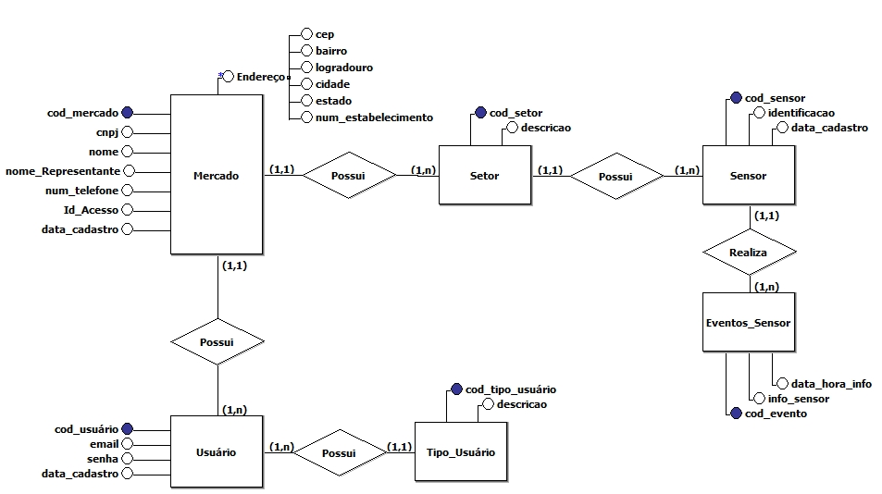
Modelagem Conceitual

Slide 34
Modelagem Conceitual

Slide 35
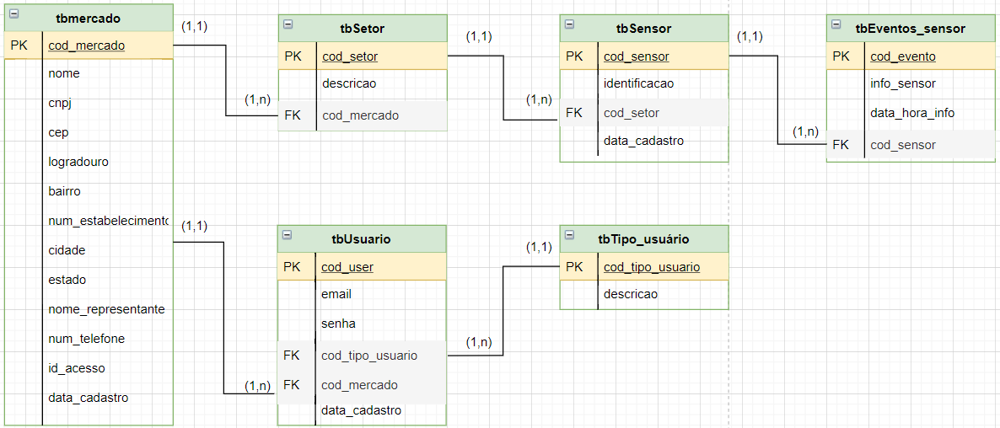
Modelagem Lógica

Slide 36

Próximos passos

Slide 37
Obrigado!

